Slide 1
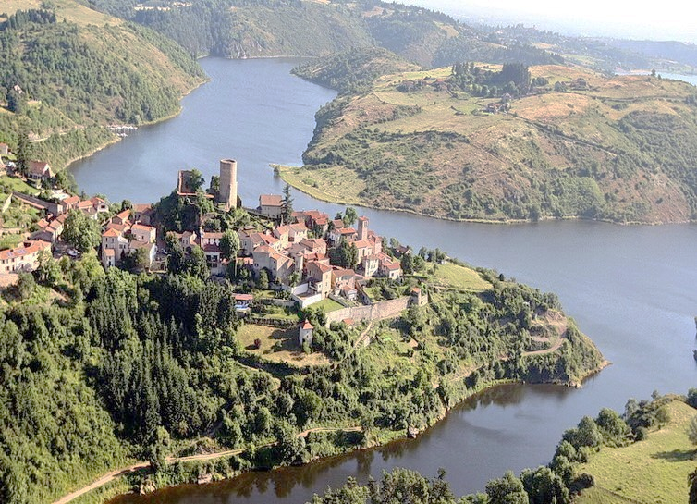

Saint-Jean-Saint-Maurice-Sur-Loire
située dans la Loire en région Auvergne-Rhône-Alpes.
né de l’union de deux villages : Saint-Jean et Saint-Maurice
Altitude de 520m à 803m ,population environ 1200 had
Qui sont les Jeanmauriçois et les Jeanmauriçoises

Slide 2
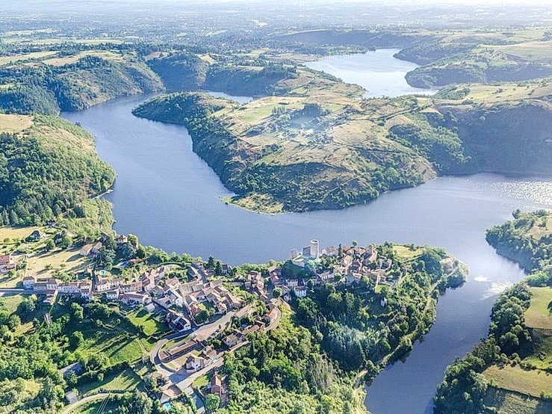
petit village médiéval près de Roanne
la partie de Saint-Jean est la moins intéressante , la plus
touristique correspond au village de Saint-Maurice qui
apparaît comme un cap ou un bout du monde…
Saint jean
Saint Maurice

Slide 3
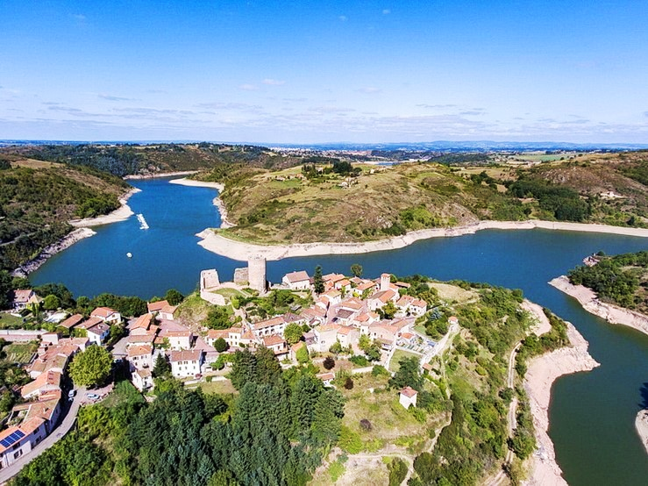
Situé sur un éperon rocheux à la confluence de la Loire et du Ris Serpentin la forteresse comprenait un donjon et un château féodal délimité par les pans de murs subsistant

Slide 4
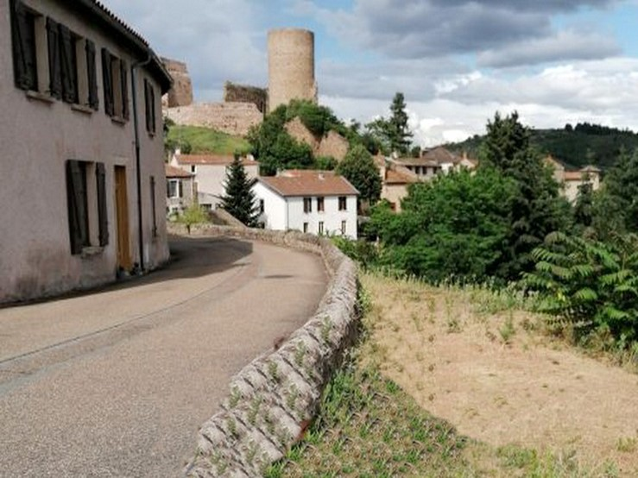
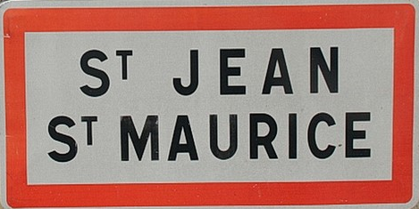
deux centres de vie : le bourg de Saint-Maurice à caractère médiéval, niché sur un promontoire et le bourg de Saint-Jean occupant un territoire moins escarpé.

Slide 5
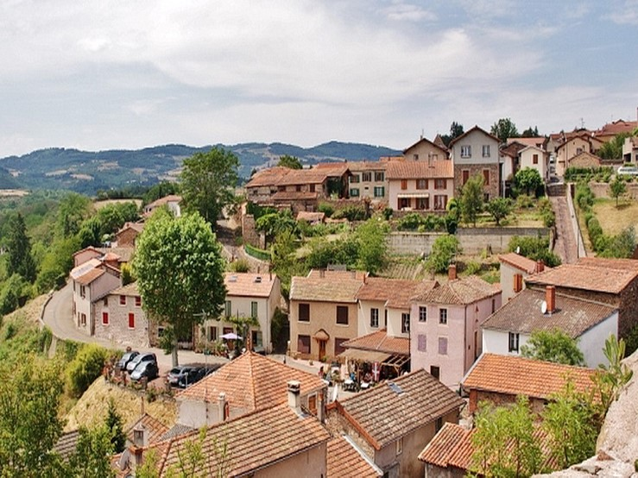

Slide 6
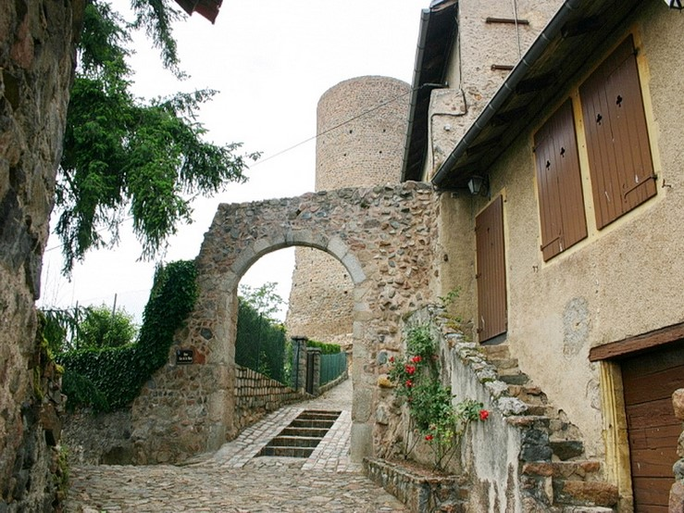
la porte
Guy de la Mure
Le château et le donjon étaient protégés par une
ceinture de fortifications dont la porte Guy de la Mure

Slide 7
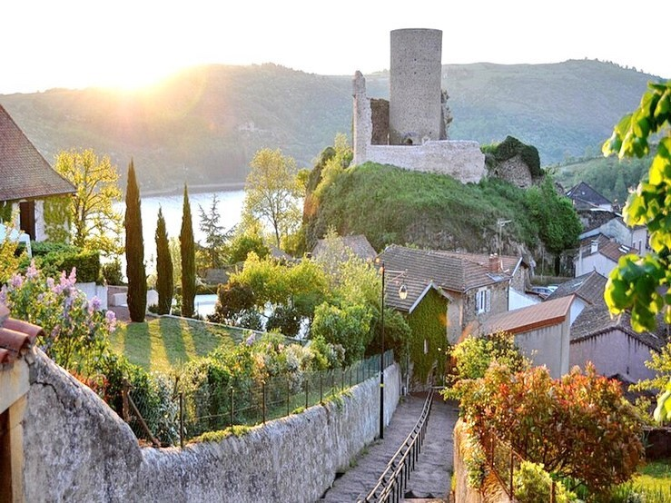

Slide 8
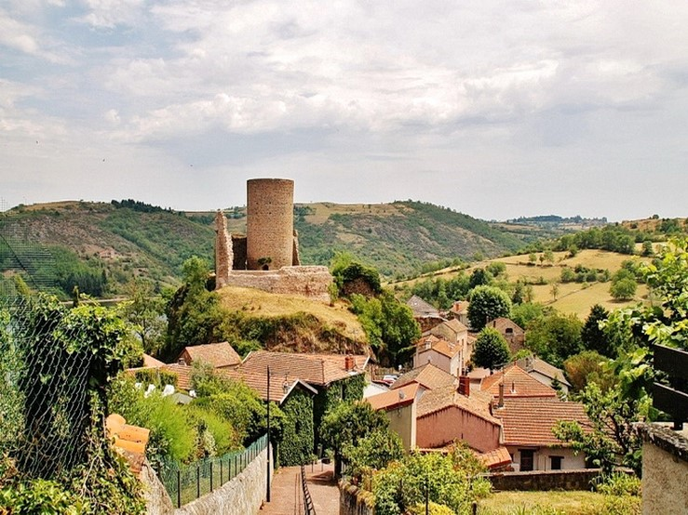
Construit au XII siècle à la place d’un château en bois
Il permettait de surveiller les alentours il fut démantelé en
1626 par les troupes de Richelieu

Slide 9
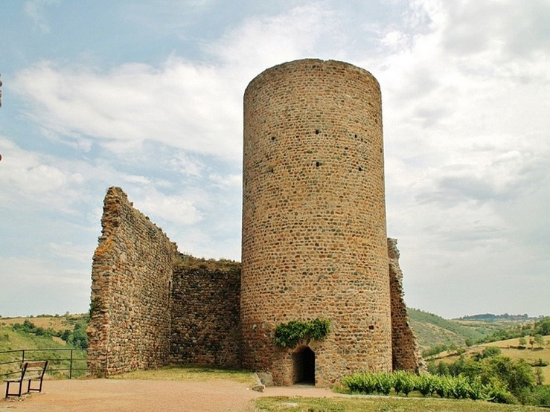
Lors de la réfection effectuée en 1989 une dalle a été
aménagée en son sommet ce qui permet aux visiteurs de
découvrir un magnifique point de vue

Slide 10
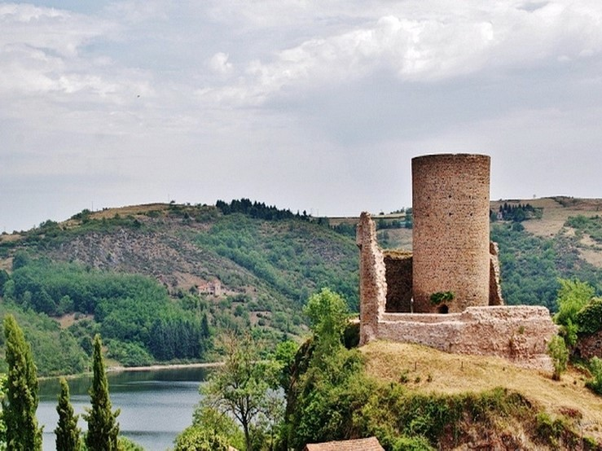
Le donjon grande tour imposante de 17 m de haut dont l’accès
se trouvait au premier étage

Slide 11
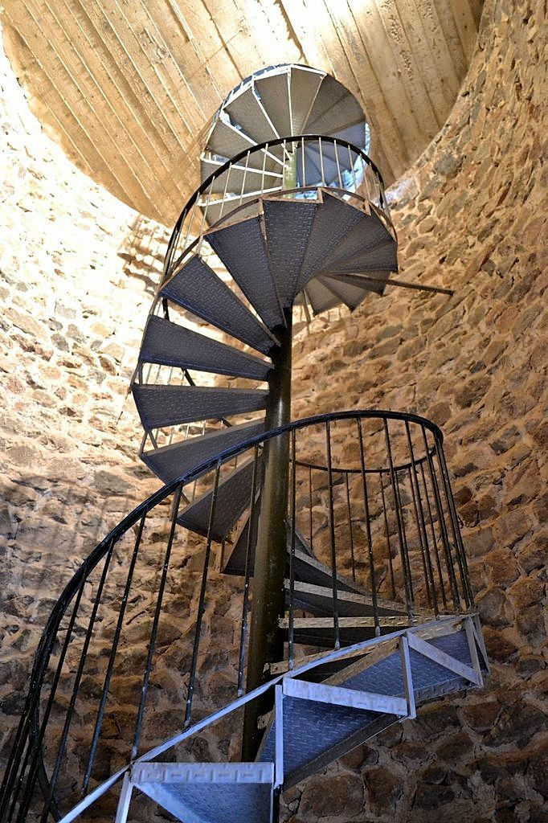
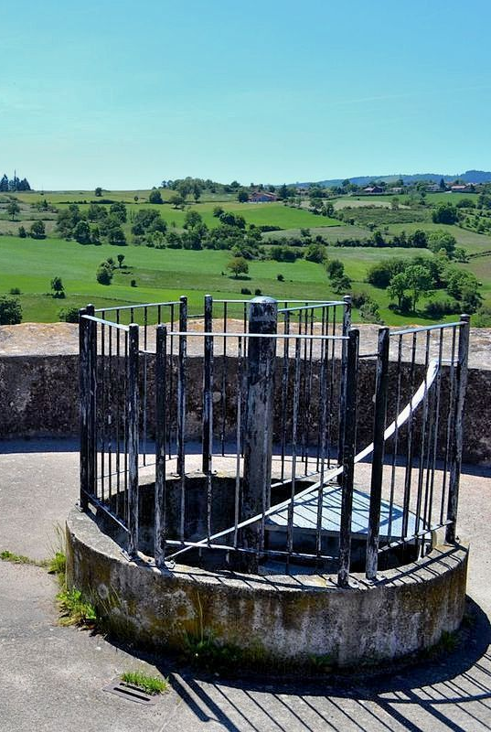
Si vous osez monter les 85 marches la récompense sera au rendez vous avec une vue à 360 degrés.

Slide 12
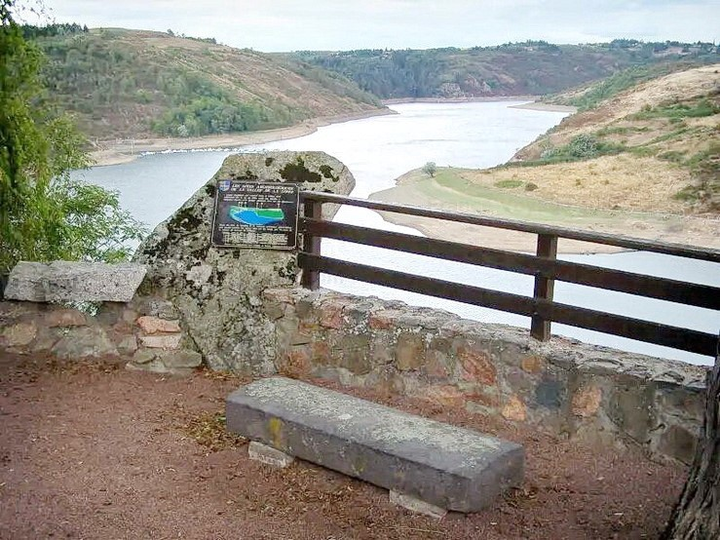
Belvédère avec des points de vue du village et sur la Loire
et de la campagne environnante

Slide 13
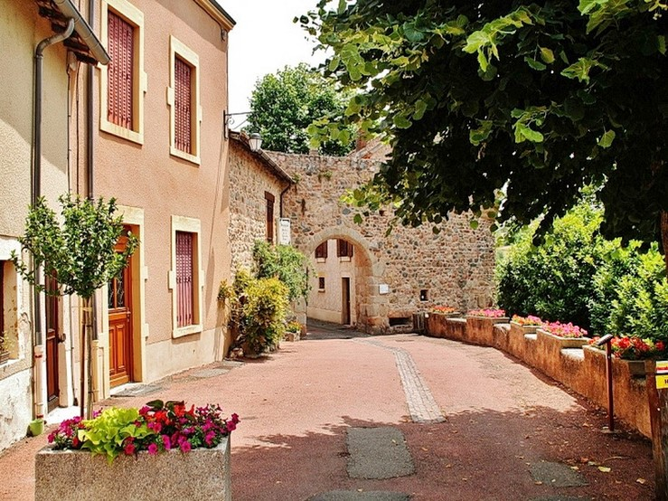
Dans ce petit village de la Loire, union de deux bourgs Saint Jean et Saint Maurice, se trouve sur les chemins de Saint-Jacques de Compostelle

Slide 14
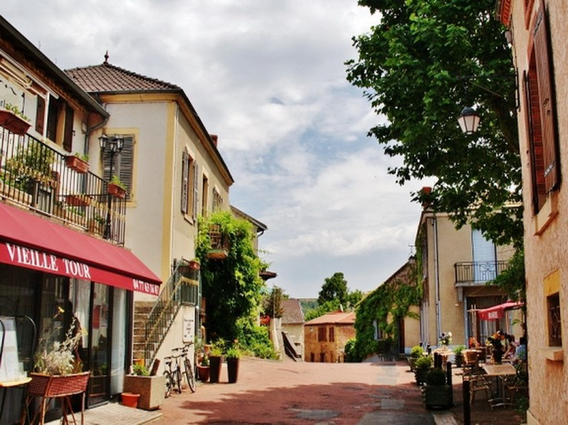

Slide 15
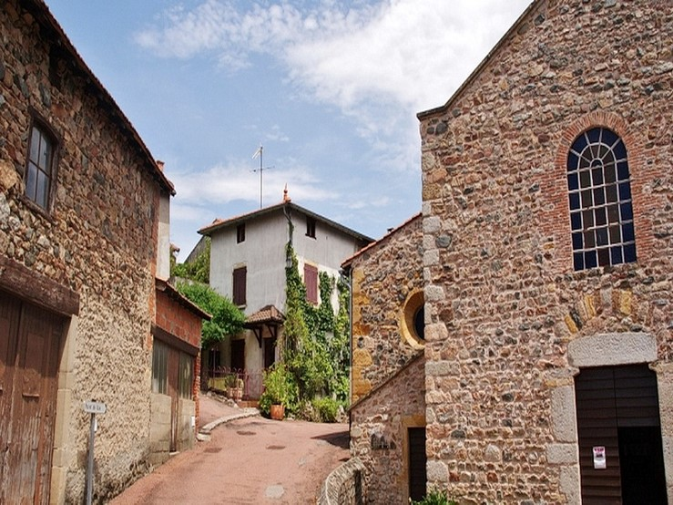
joli bourg tranquille ou la partie
médiévale et bien préservée.

Slide 16
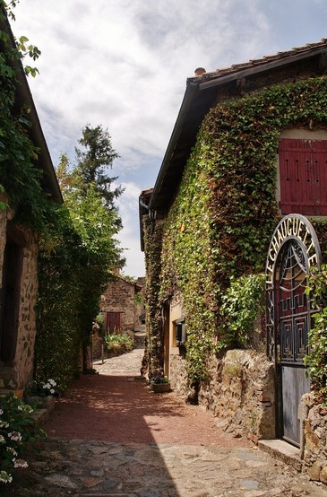
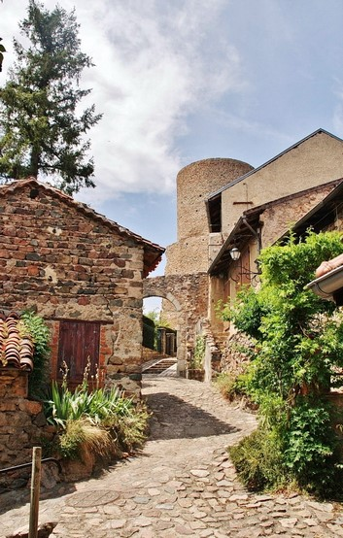

Slide 17
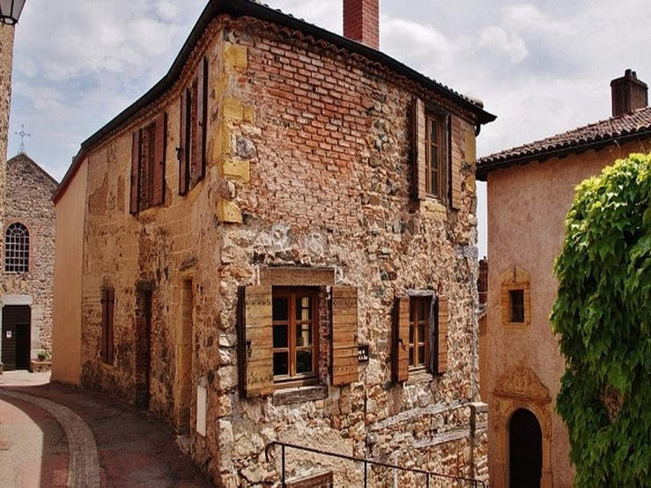

Slide 18
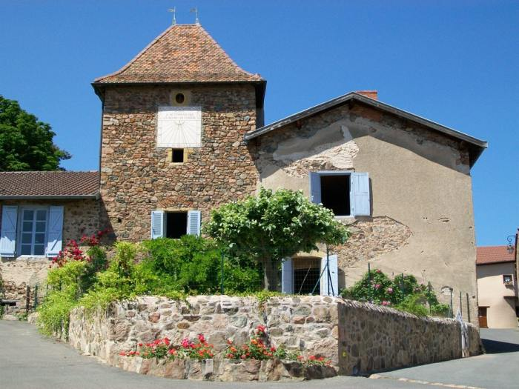
maison du cadran solaire
Maison avec tour carrée de 1592
gravé et peint sur enduit, carré,

Slide 19
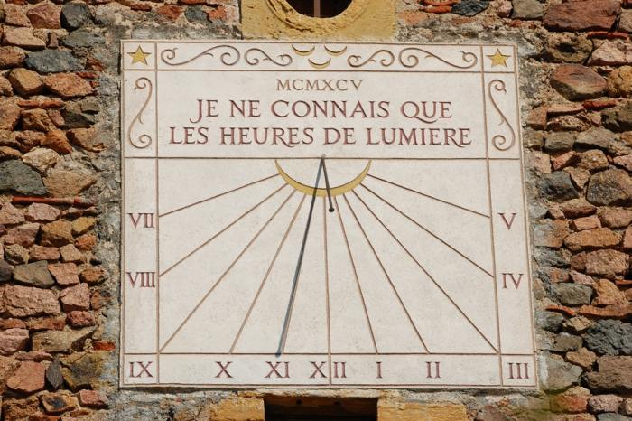

Slide 20
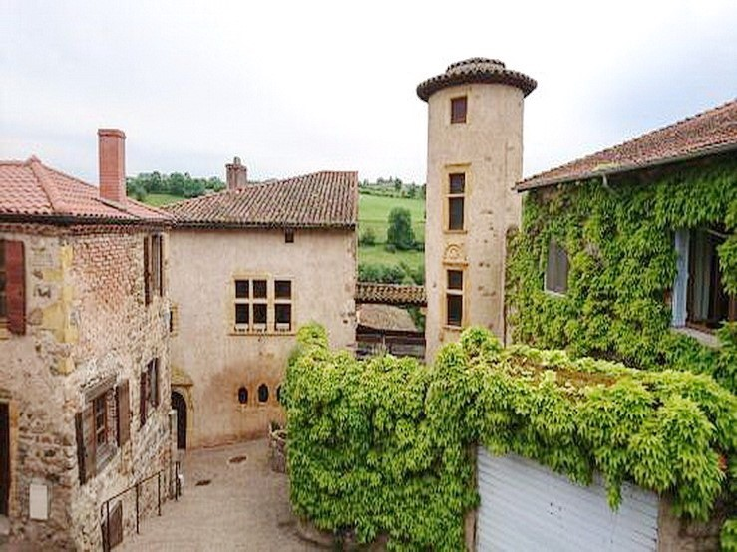
Le manoir de la Mure Chantois
Ce manoir datant de la fin du XVI et début XVII siècle est un
éxemple de l’architecture civile Renaissance

Slide 21
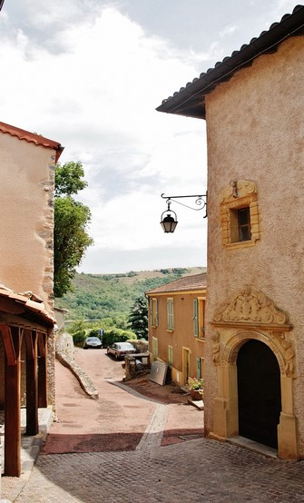
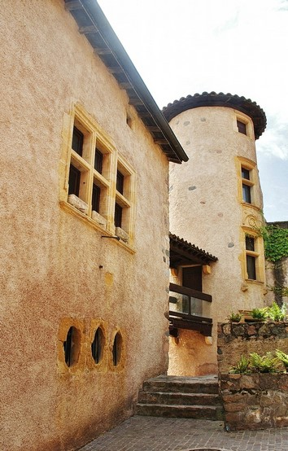
La municipalité décida d’installer la mairie dans le manoir en 1974 ,Le manoir aujourd’hui est le siège des amis de Saint jean Saint Maurice

Slide 22
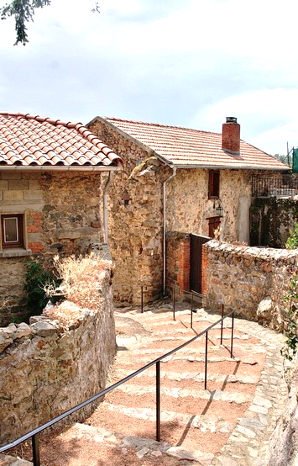
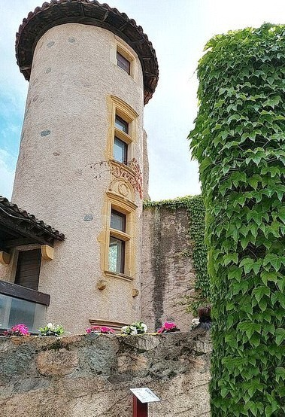

Slide 23
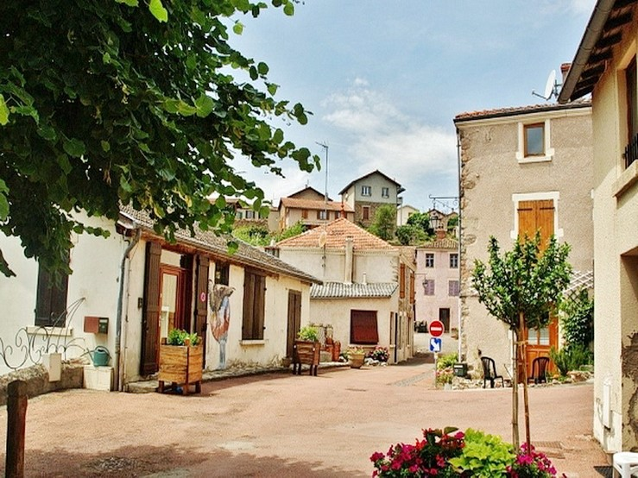
Très fleurie il est plaisant de se promener dans ces ruelles

Slide 24
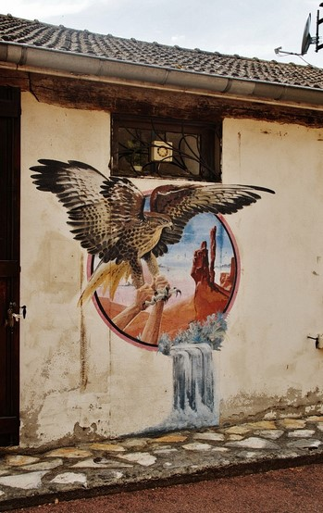

Slide 25
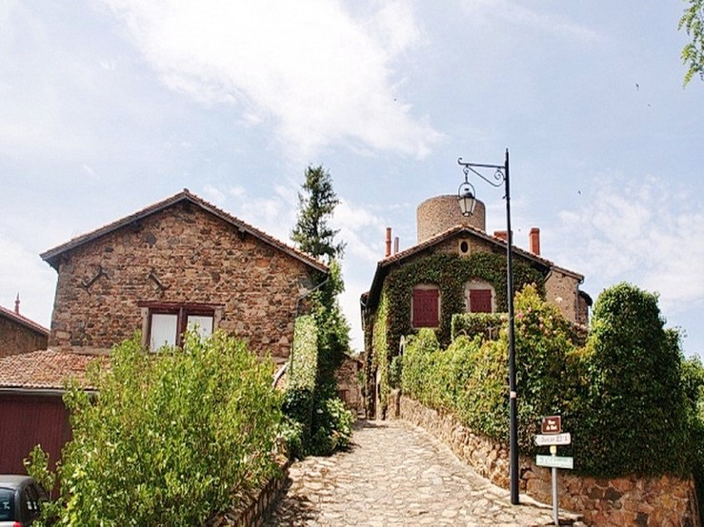
Le village invite à travers ses ruelles à découvrir ses richesses culturelles et patrimoniales au chœur de son histoire et ses monuments

Slide 26
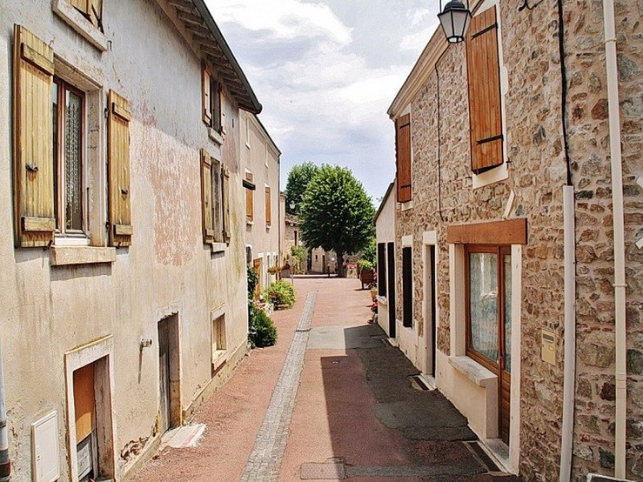
se promener dans ce village historique est un vrai bonheur

Slide 27
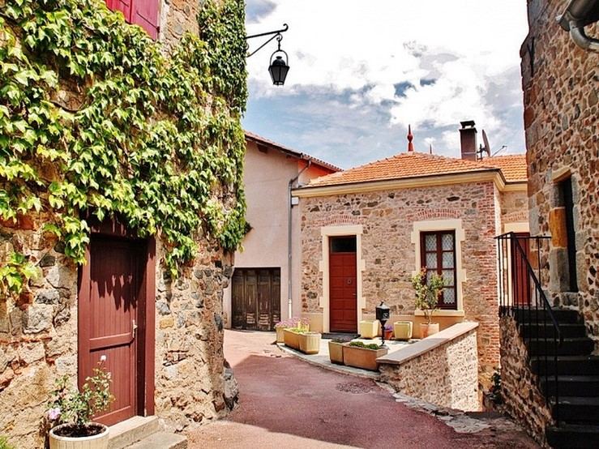

Slide 28
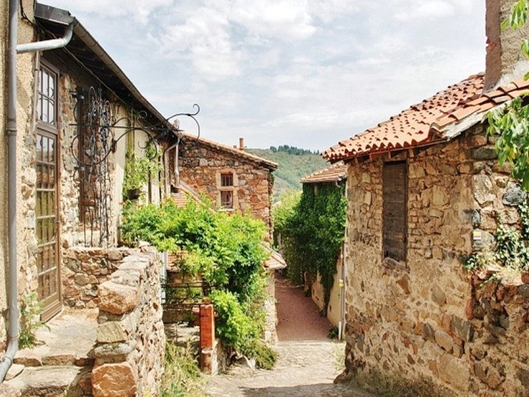
Maisons anciennes en pierres

Slide 29
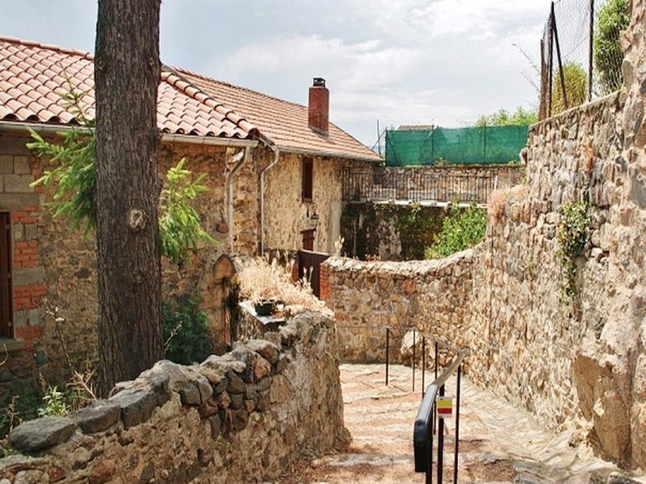

Slide 30
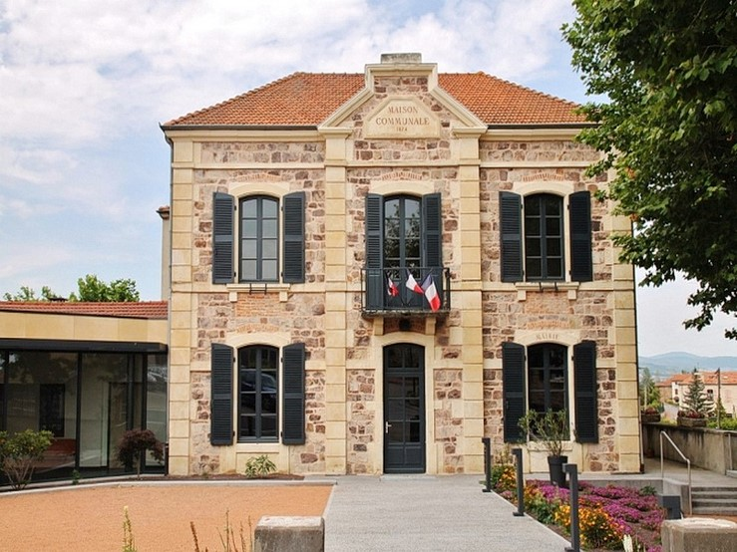
La mairie du village

Slide 31
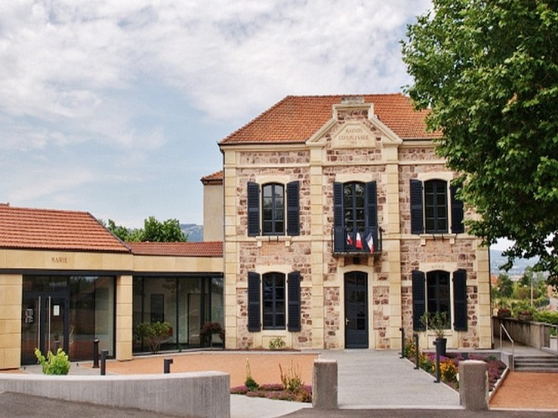

Slide 32
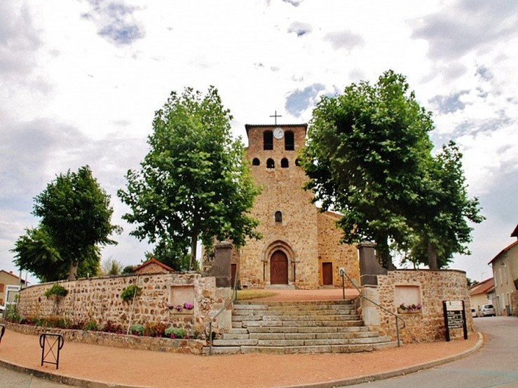
L'église de Saint-Maurice
l'origine remonte au XIIe siècle, était la chapelle du château,

Slide 33
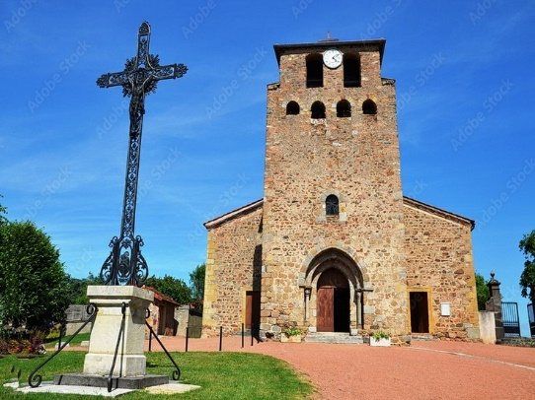
Modeste édifice de style roman du XII siècle très connue
pour les peintures murales du cœur et de la
représentation de saint Jacques

Slide 34
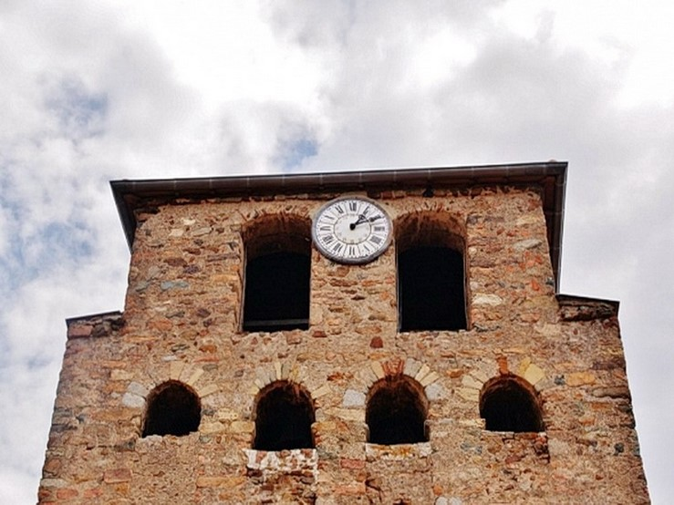
Le clocher mur s’est transformé en un beffroi d’allure monumentale , dans sa partie haute, ce beffroi est percé de hautes baies , l’ensemble est coiffé d’une toiture basse à 4 pans.

Slide 35
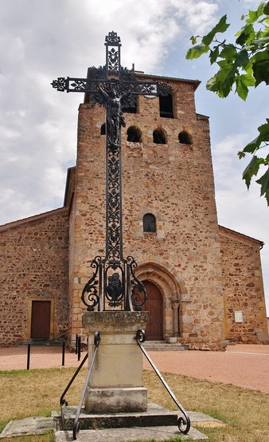
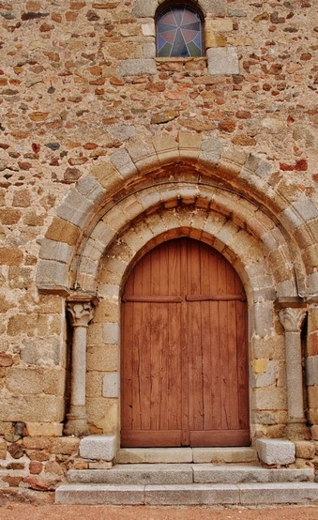
Son rez-de-chaussée s’ouvre sur une belle porte en arc brisé sans linteau ni tympan entourée de trois voussures

Slide 36
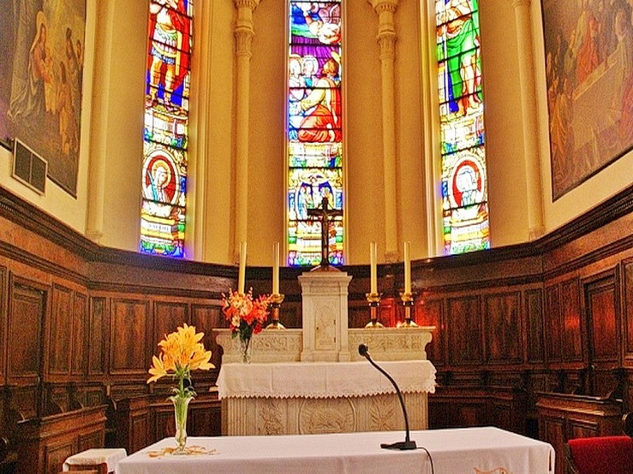
D'aspect massif et trapu, le plan de l'église s'articule autour de trois nefs et d'un transept dont les bras se terminent par un mur à trois pans.

Slide 37
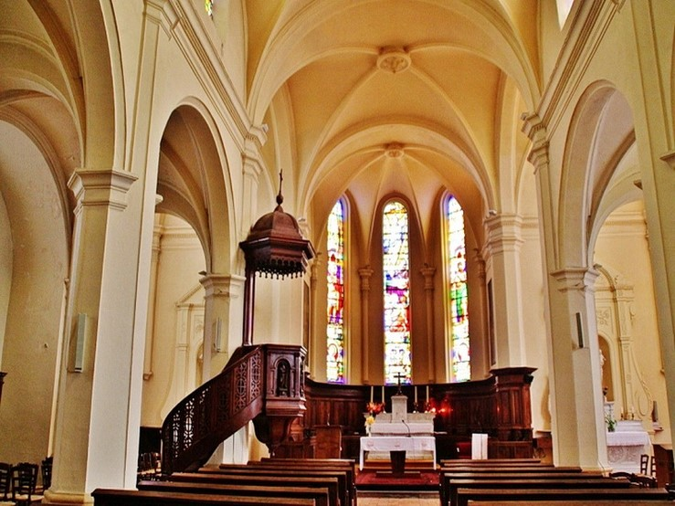

Slide 38
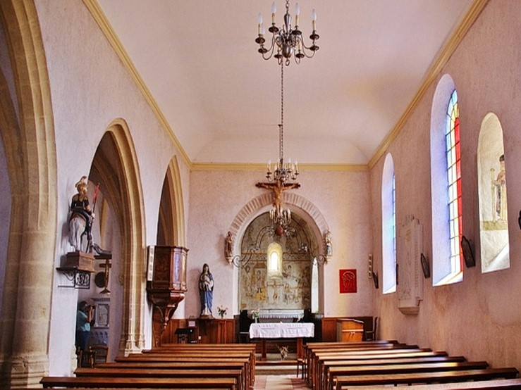
Une nef avec le cœur entièrement couvert de fresques

Slide 39
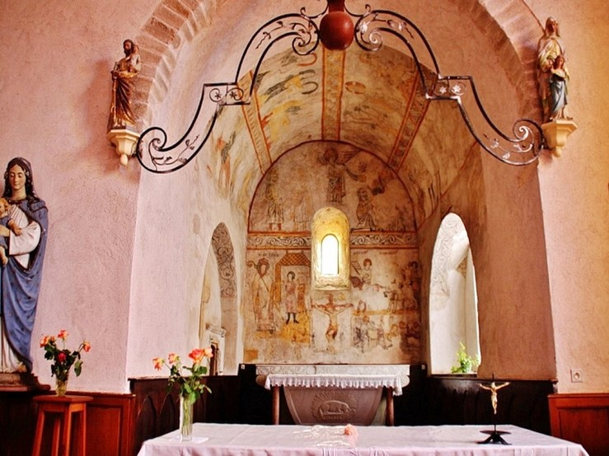
L’église de Saint-Maurice possède un chœur entièrement couvert de fresques classées du XIIIe siècle, un arc de gloire en fer forgé qui sépare le cœur du reste de l’édifice

Slide 40
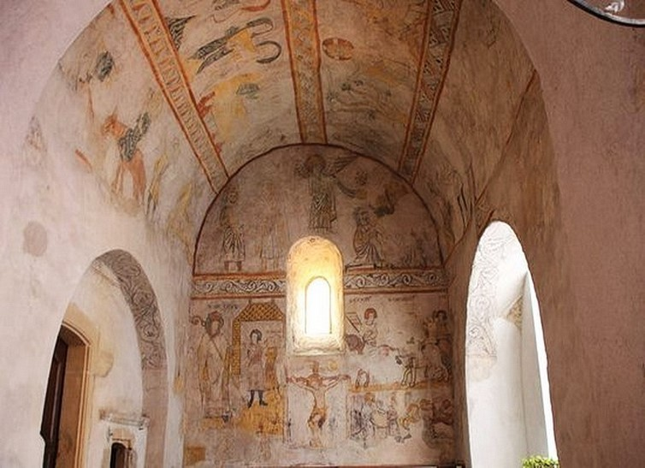
dans l’embrasure d’une fenêtre sur le mur sud de l’édifice, une autre peinture du XIIIe siècle qui représente Saint-Jacques et atteste que Saint-Maurice était sur le chemin de Compostelle.

Slide 41
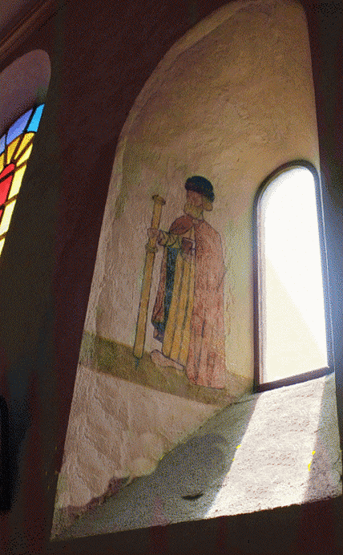
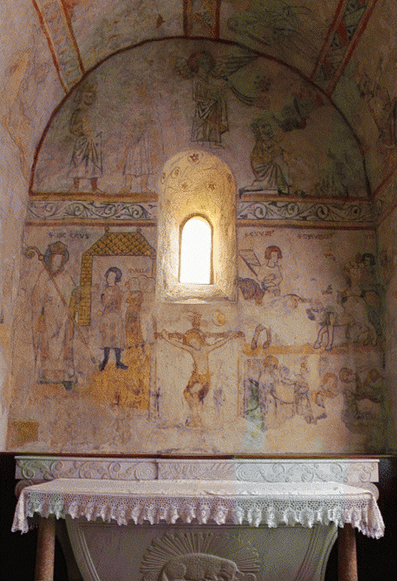
Cette fresque dates du XIII siècle , elle représente saint jacques
Vêtu en pèlerin de Compostelle

Slide 42
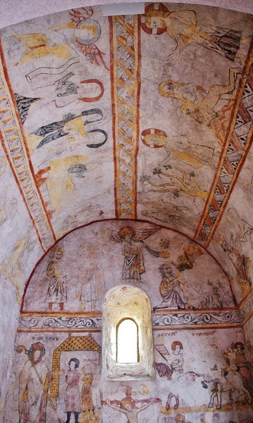
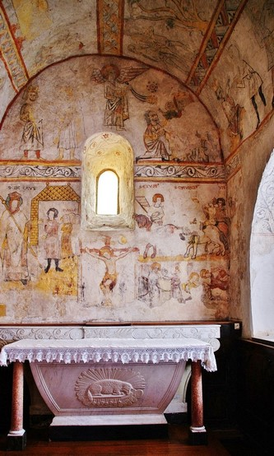
Les artistes du moyen âge ont choisi d’évoquer les légendes
de Saint Maurice Saint patron du village , ces peintures ont été mises à jour en deux temps en 1912 et 1923

Slide 43


quelques photos pour découvrir
la richesse de l’intérieur au patrimoine très riche

Slide 44


Slide 45



Slide 46


Slide 47


Slide 48


Slide 49


Slide 50


Slide 51


Slide 52

Le cœur de l’église est séparé de la nef par une poutre de gloire

Slide 53


Une vielle coutume
Les jeunes filles qui désiraient se marier lançaient une épingle dans la queue du cheval si l’épingle restait fichée
Elle devait se marier dans l’année
Statue équestre de Saint Maurice qui brandit un étendard marqué d’une croix

Slide 54



Slide 55


Slide 56


Slide 57

L’arrière de l’église

Slide 58


Slide 59

Le bourg a gardé sa physionomie médiévale caractéristique
Avec ses maisons étagées resserrées dans une seconde ceinture
de fortifications en passant sous le porte du Ris Serpentin

Slide 60

L’arrière de la porte du Ris Serpentin

Slide 61


Slide 62

Petites ruelles pavées habitations toute en pierres

Slide 63


Slide 64

Belles habitations d’antan constructions authentiques

Slide 65


Slide 66


Slide 67


Slide 68

Un village d’art
Une pépinière de métiers d’art a été mise en place en découvrant les grandes salles que le village offre à ses artisans,

Slide 69

Une aciéramiste , kézako?
désignant des personnes travaillant à la fois
l’acier et la céramique.

Slide 70

La boutique se compose de petits éléments de décoration , de belles créations de bijoux et nombreuses maquettes

Slide 71

Atelier de potier à découvrir toute une gamme de poteries à la fois élégantes, utilitaires, et accessibles à tous.

Slide 72


Slide 73

Atelier de tenture, foulards ou sacs délicats et multicolores. spécialiste de la peinture sur soie, l’artiste expose les ficelles de sa passion

Slide 75

Petit bar restaurant pour se restaurer

Slide 76

Le ou plutôt les villages sont en effet réputés pour la vue qu’ils offrent sur la Loire, deux bourgs très tôt occupés par les gaulois pour leur situation stratégique. Le village est pittoresque, bien restauré et plein de charme, et on se replonge dans les méandres de son passé médiéval.
Création PapyRi : Mai 2024

